Slide 1

ZÁKLADNÍ ŠKOLA SLOVAN, KROMĚŘÍŽ, PŘÍSPĚVKOVÁ ORGANIZACE
ZEYEROVA 3354, 767 01 KROMĚŘÍŽ
projekt v rámci vzdělávacího programu
VZDĚLÁNÍ PRO KONKURENCESCHOPNOST
ŠABLONA ČÍSLO: III/2
NÁZEV: INOVACE A ZKVALITNĚNÍ VÝUKY PROSTŘEDNICTVÍM ICT
PŘEDMĚT: MATEMATIKA
ROČNÍK: 6.
TÉMA: KRUŽNICE OPSANÁ TROJÚHELNÍKU
AUTOR: MGR. SVĚTLANA HAJDINOVÁ
DATUM VYTVOŘENÍ: 20. 10. 2012
VY_32_INOVACE_50_SH

Slide 2
ANOTACE
Téma: KRUŽNICE OPSANÁ TROJÚHELNÍKU
Cílová skupina: práce je určena pro žáky 6. ročníku
Cíl: Využít konstrukce osy úsečky k sestrojení opsané kružnice, zjistit její vlastnosti u všech typů trojúhelníků.
Pomůcky: psací a rýsovací potřeby, sešit, pracovní list - STŘED KRUŽNICE OPSANÉ TROJÚHELNÍKU, pracovní úkol - OSA ÚSEČKY
Klíčová slova: osa úsečky, trojúhelník, opsaná kružnice
Práce obsahuje: stručný zápis informací k tématu, pracovní úkol a pracovní list s řešením
Možnosti využití: k uvedení nového učiva i k opakování již probraného učiva, písemná práce, samostatné opakování, skupinová práce, domácí práce apod.

Slide 3
PILOTÁŽ
(doporučení – upozornění – zpětná vazba)
Materiál byl použit ve 2 třídách 6. ročníku. Žáci vypracovali úkoly a pracovní listy, a tím si procvičili prezentované učivo.
Žákům vyhovovala přehlednost zadání a možnost variability práce – podle vlastní potřeby a dohody mohli pracovat samostatně, ve skupině nebo společně s učitelem.
Pracovní úkoly nebo pracovní listy mohou být využity v hodině, jako DÚ nebo samostatná práce, lze je ohodnotit. Je možné je promítnout na tabuli a zpracovávat společně nebo je vytisknout pro samostatnou nebo skupinovou práci (u každého uvedeno).
V prezentaci je použita animace (na kliknutí nebo po předchozím) - snímek 4, 5, 7.

Slide 4
Pracovní úkol: OSA ÚSEČKY IA tabule
Sestroj osu úsečky a vyznač střed úsečky.
Y
X
A
S
B
o
T
U

Slide 5
Pracovní úkol: OSA ÚSEČKY - řešení IA tabule
Sestroj osu úsečky a vyznač střed úsečky.
Y
S
A
S
B
X
o
o
o
T
PLATÍ:
o ⟘ AB
o ∩ AB ∊ S
⎸AS⎹ = ⎸BS⎹
S
U

Slide 6
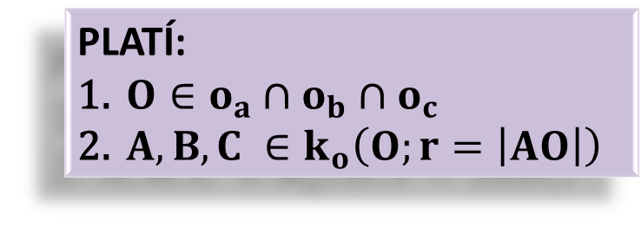
KRUŽNICE OPSANÁ TROJÚHELNÍKU
Kružnice trojúhelníku opsaná prochází všemi vrcholy △.
Střed kružnice leží
v průsečíku os stran △.
kružnice opsaná ...
𝓀_{𝓸} (O;r=|AO|)
střed kružnice ... O
poloměr ... 𝑟
C
𝓀_{𝓸}
PLATÍ:
${O∈o}_{a}∩o_{b}∩o_{c}$
$A,B,C ∈k_{o}\left(O;r=\left|AO\right|\right)$
o_{b}
o_{a}
O
𝑟
A
o_{c}
B

Slide 7
KRUŽNICE OPSANÁ TROJÚHELNÍKU
C
OSY STRAN
△ obecný
ostroúhlý
o₂
b
a
o₁
r
S_{b}
S_{a}
r
O
r
A
S_{c}
c
B
k_{o}
o₃

Slide 8
KRUŽNICE OPSANÁ TROJÚHELNÍKU
△ rovnoramenný ostroúhlý
△ rovnoramenný tupoúhlý
O
O

Slide 9
KRUŽNICE OPSANÁ TROJÚHELNÍKU
△ pravoúhlý obecný
△ obecný tupoúhlý
O
O

Slide 10
Pracovní list: STŘED KRUŽNICE OPSANÉ TROJÚHELNÍKU tisk pro žáka, IA tabule
Přiřaď k sobě správné pojmy:
STŘED KRUŽNICE OPSANÉ LEŽÍ ...
v pravoúhlém obecném△
v rovnostranném △
v rovnoramenném tupoúhlém △
v obecném ostroúhlém △
v průsečíku výšek
uvnitř △
na ose základny mimo △
ve středu přepony

Slide 11

Pracovní list: STŘED KRUŽNICE OPSANÉ TROJÚHELNÍKU tisk pro žáka, IA tabule
Přiřaď k sobě správné pojmy:
STŘED KRUŽNICE OPSANÉ LEŽÍ ...
v pravoúhlém obecném△
v rovnostranném △
v rovnoramenném tupoúhlém △
v obecném ostroúhlém △
ve středu přepony
v průsečíku výšek
na ose základny mimo △
uvnitř △

Slide 12
ZDROJE [on line] dostupné z www:
Vlastní tvorba
Archiv autora
Použité kliparty: www.office.microsoft.com

